Slide 1
Презентация
Работа с тканью. Выбор рисунка, изготовление шаблонов, приклеивание на общий фон.

Slide 2
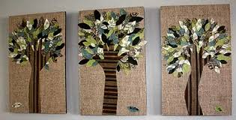
Цель: Познакомить детей с аппликацией из ткани, совершенствовать умения в работе с ножницами.

Slide 3
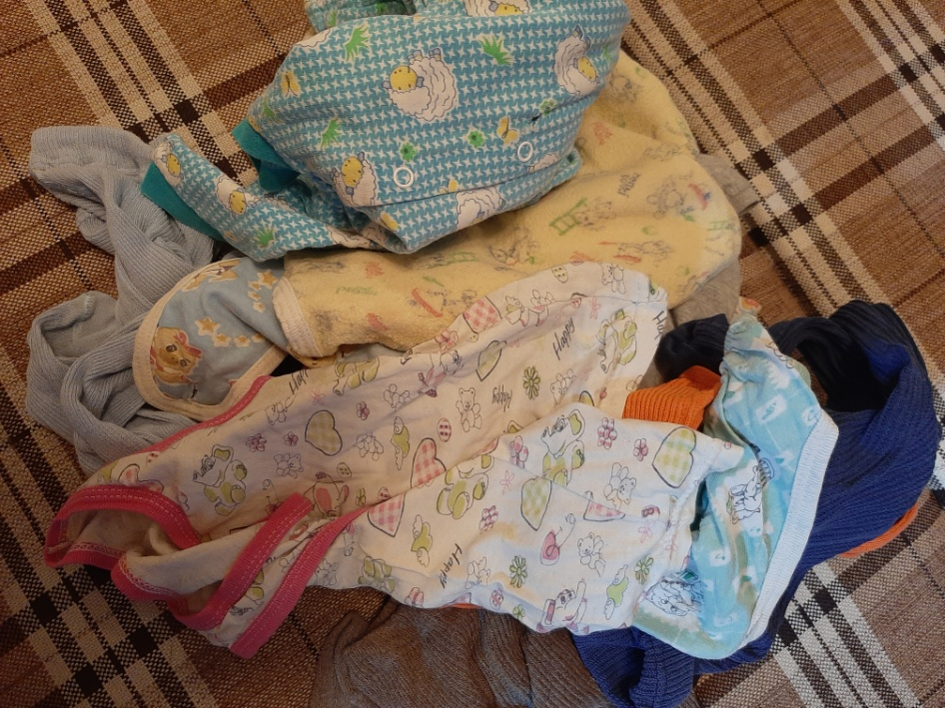
Аппликация из ткани
Аппликация из ткани очень увлекательная работа.
У каждого дома найдутся ненужные старые вещи, обрезки, которые можно использовать и сделать панно для украшения интерьера.

Slide 4
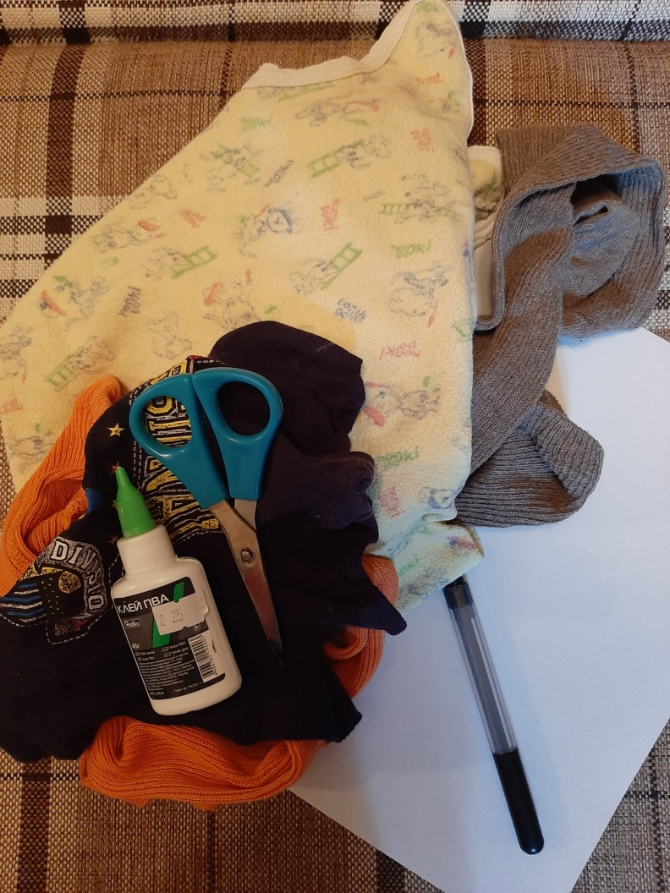
Что необходимо?
Для работы нам будет необходимо:
Ткань
Картон
Клей ПВА
Карандаш
Обрезки ткани

Slide 5
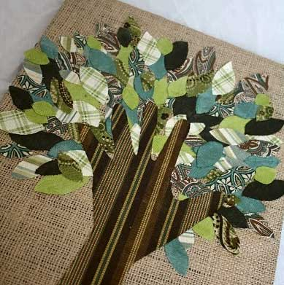
Что будем делать?
Как вы уже догадались, мы с вами будем делать дерево.
Стволом дерева будет шаблон обведенной нашей руки.
А листочки, мы сделаем в трех размерах.
Итак, приступаем!

Slide 6
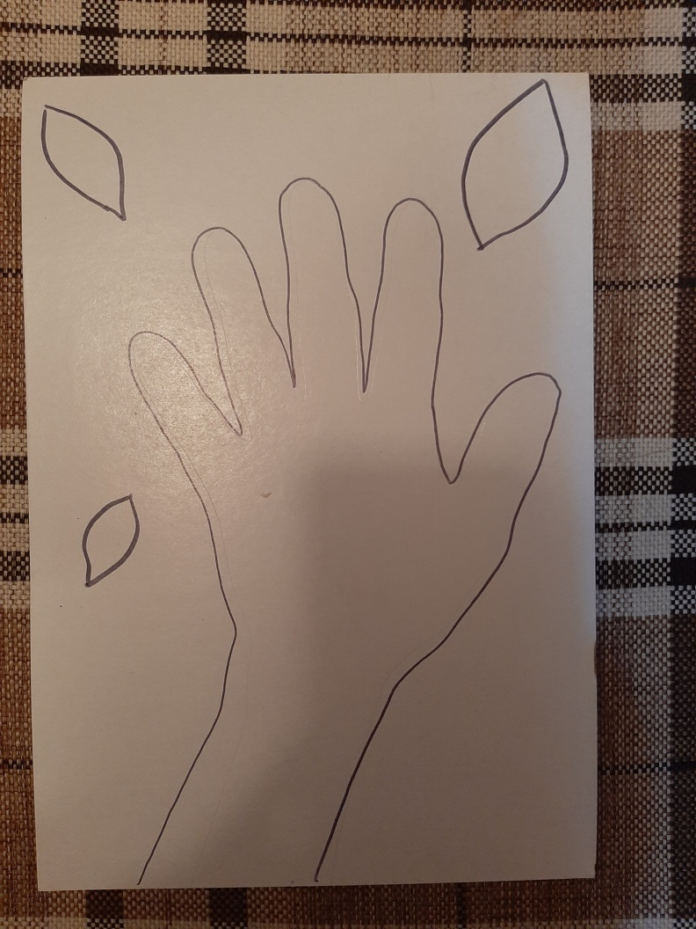
Этап 1
Берем картон и обводим свою руку.
На этом же картоне, в уголках можно нарисовать листья.
Все вырезаем.

Slide 7
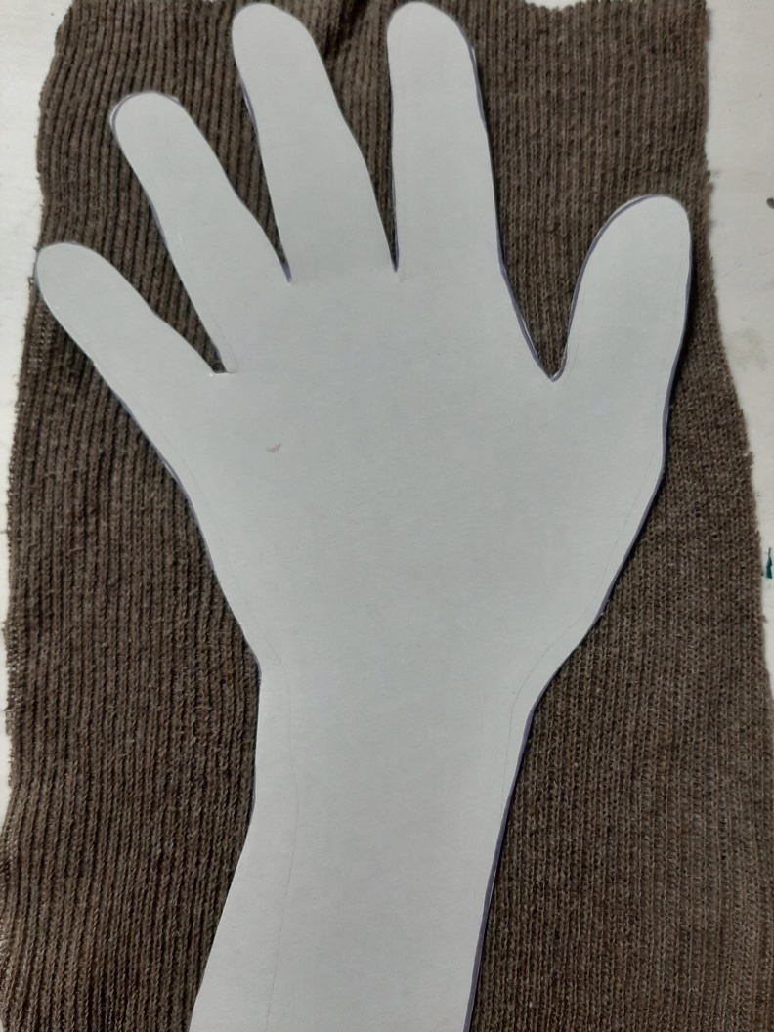
Этап 2
Подбираем ткань. Для ствола темные цвета (коричневый, серый, черный, можно не однотонные), для листьев красные, желтые, зеленые, можно разноцветные.
Переводим шаблоны на ткань и вырезаем детали.

Slide 8
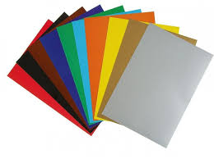
Этап 3
Готовим основу под картину.
Картон можно взять цветной и ткань приклеивать на цветной стороне, а можно обклеить картон тканью.

Slide 9
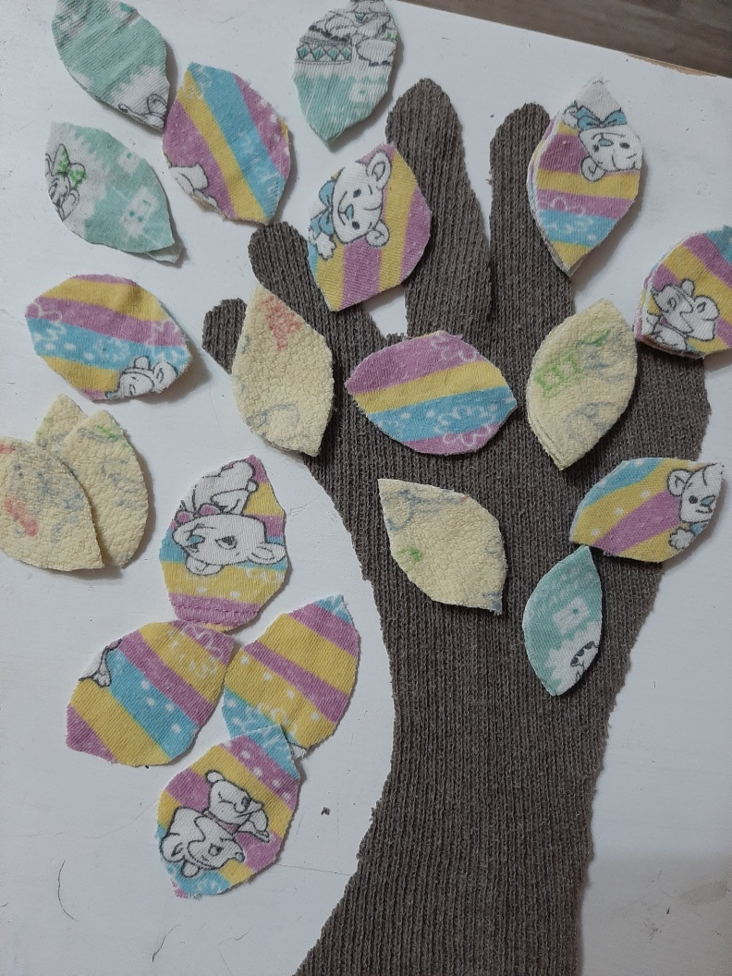
4 этап
Собираем картинку.
Приклеиваем в первую очередь нашу ладошку, вырезанную из ткани.
Затем, берем самые большие листья и клеим вокруг пальчиков-веточек
Затем добавляем остальные листочки.

Slide 10
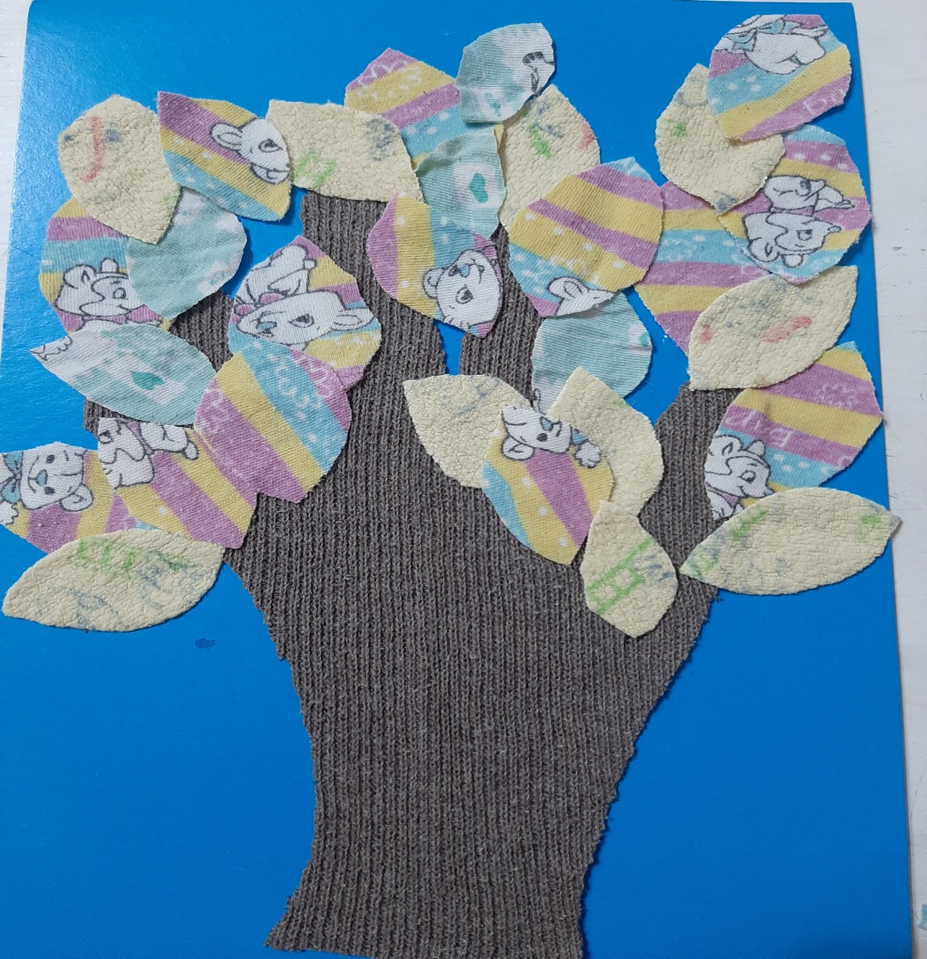
Вот что у нас получилось!

Slide 11

Ждем ваши работы!

